Slide 1
第三章 多维随机变量及其分布
习 题 课
一、重点与难点
二、主要内容
三、典型例题

Slide 2
一、重点与难点
1.重点
二维随机变量的分布
有关概率的计算和随机变量的独立性
2.难点
条件概率分布
随机变量函数的分布

Slide 3
二、主要内容
随 机 变 量
的 相 互 独 立 性
二
维
随
机
变
量
推 广
定 义
联 合 分 布 律
联 合 分 布 函 数
联 合 概 率 密 度
条 件 分 布
定
义
性
质
边 缘 分 布
两 个 随 机 变 量 的 函 数 的 分 布

Slide 4
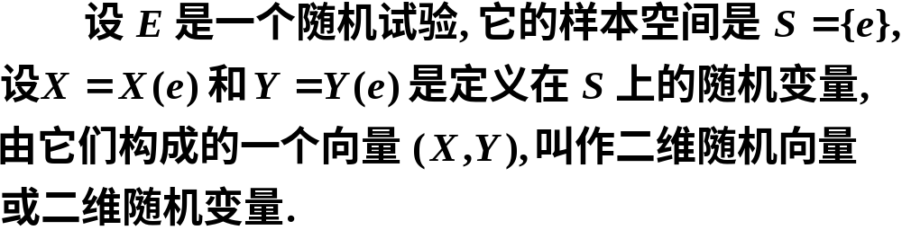




二维随机变量

Slide 5
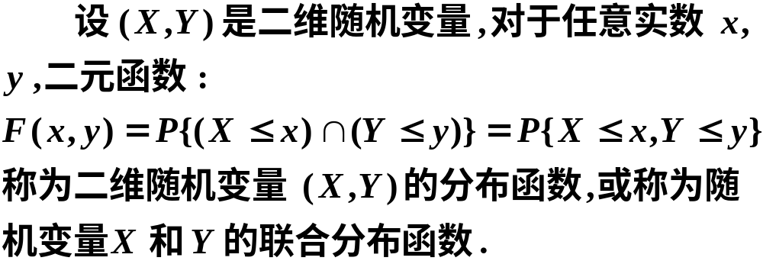
二维随机变量的分布函数
(1) 定义

Slide 6
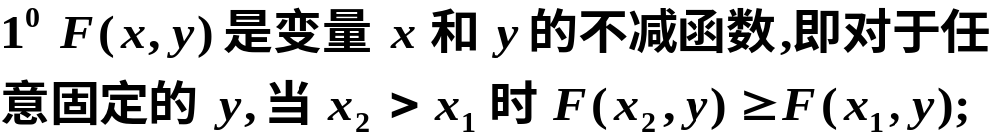


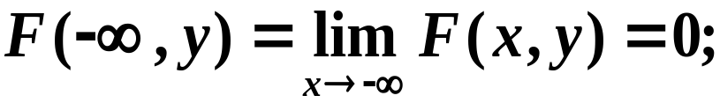

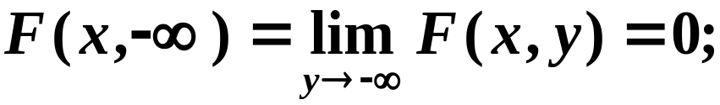
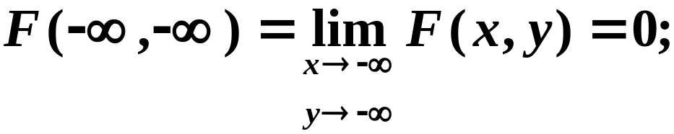
(2) 性质
且有

Slide 7

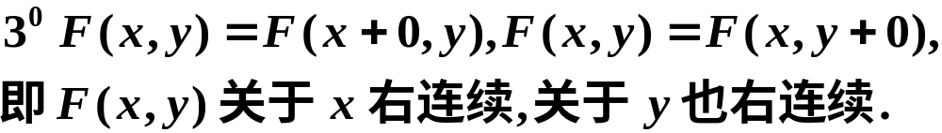

Slide 8
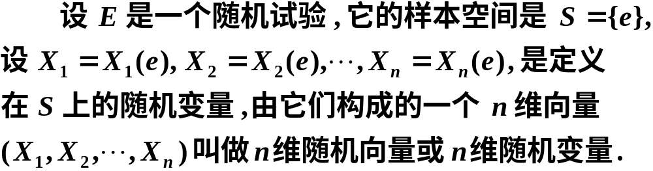
(3) n 维随机变量的概念

Slide 9
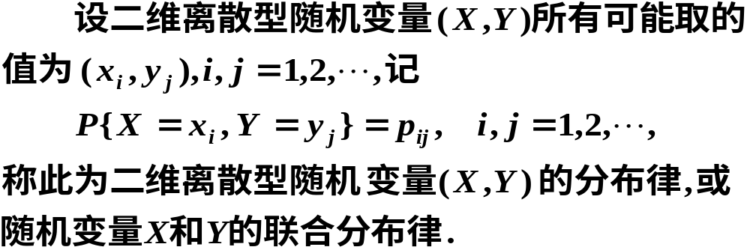
二维离散型随机变量的分布律
二维随机变量 ( X,Y ) 的分布律也可表示为:

Slide 10






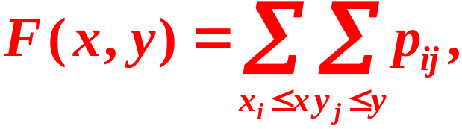
离散型随机变量 ( X,Y ) 的分布函数为

Slide 11
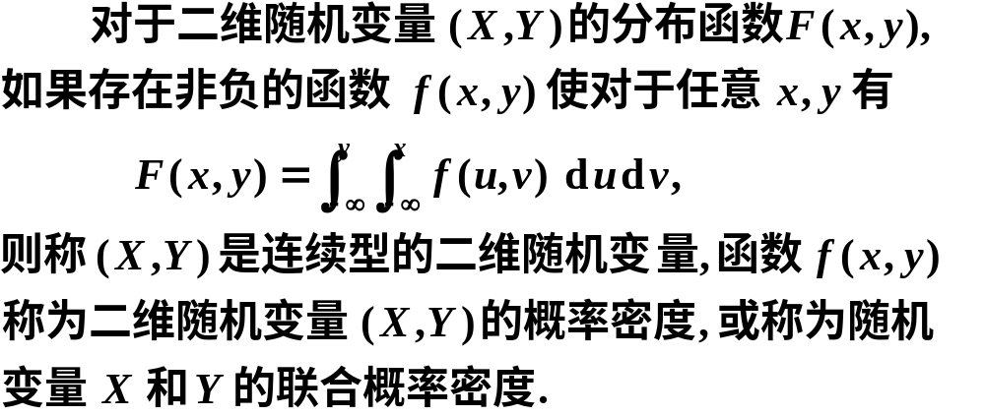
二维连续型随机变量的概率密度
(1) 定义

Slide 12

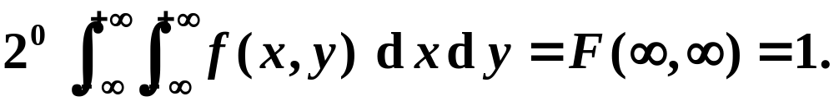
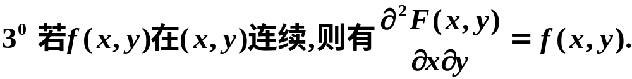


(2) 性质

Slide 13
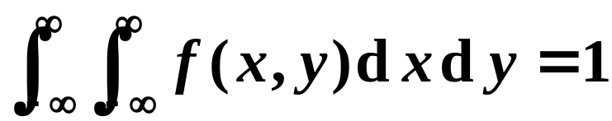
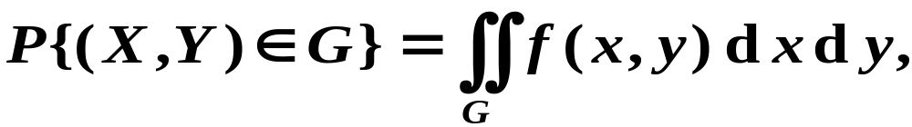
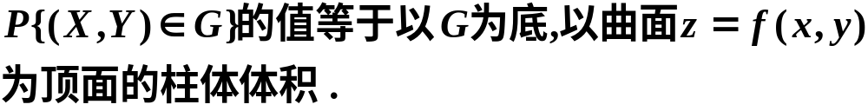
(3) 说明
表示介于 f (x, y)和 xoy 平面之间的空间区域的全部体积等于1.

Slide 14
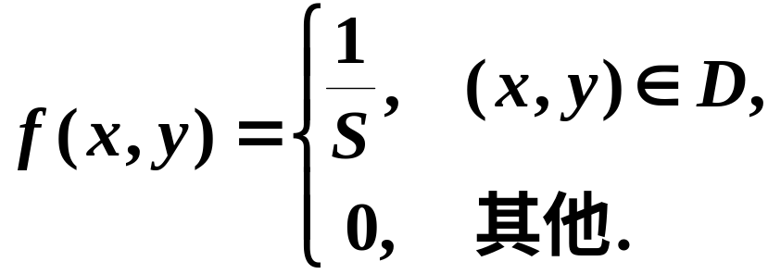
(4) 两个常用的分布
设 D 是平面上的有界区域, 其面积为 S, 若二
维随机变量 ( X, Y ) 具有概率密度
则称( X,Y )在D上服从均匀分布.

Slide 15
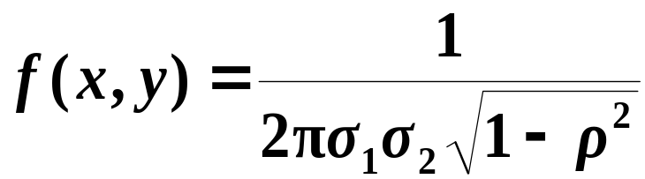
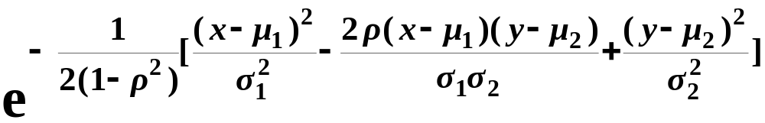


若二维随机变量 ( X,Y ) 具有概率密度
二维正态分布的两个边缘分布都是一维正态分布.

Slide 16
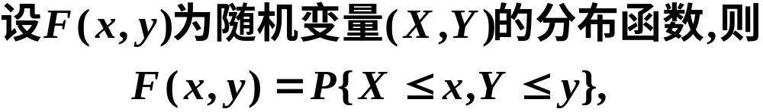
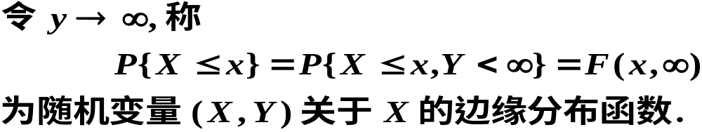


边缘分布函数
为随机变量 ( X,Y ) 关于 Y 的边缘分布函数.

Slide 17
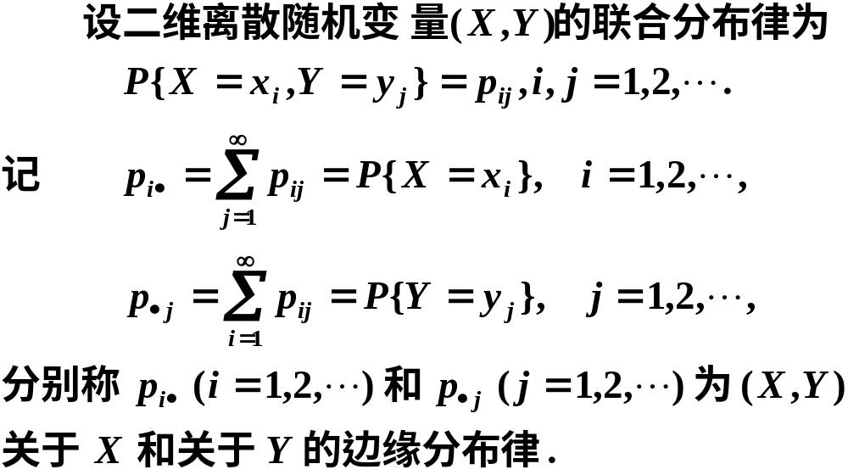
离散型随机变量的边缘分布

Slide 18
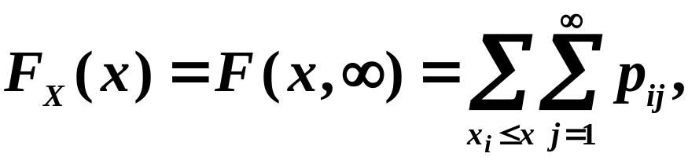
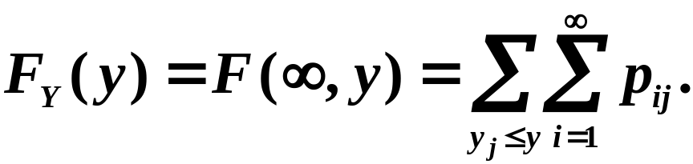
联合分布
边缘分布
随机变量关于X 和 Y 的边缘分布函数分别为

Slide 19
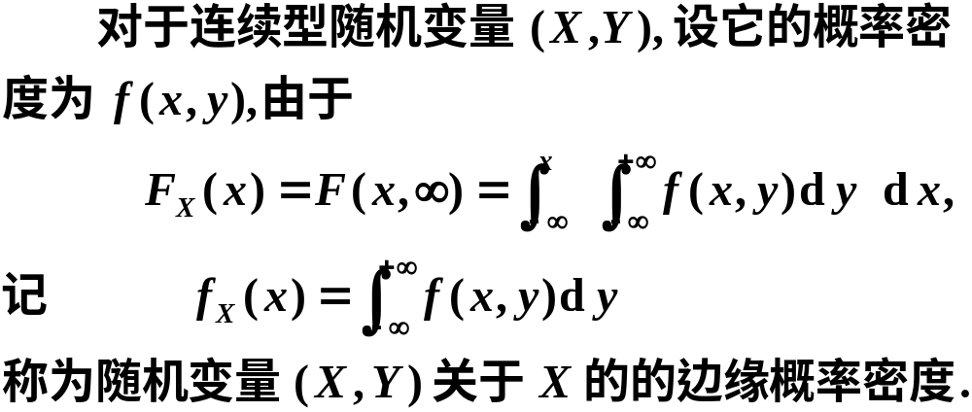
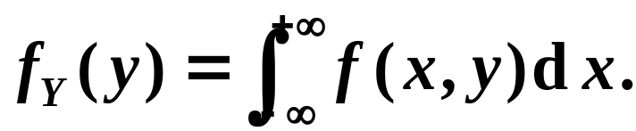
连续型随机变量的边缘分布
同理得 Y 的边缘概率密度

Slide 20
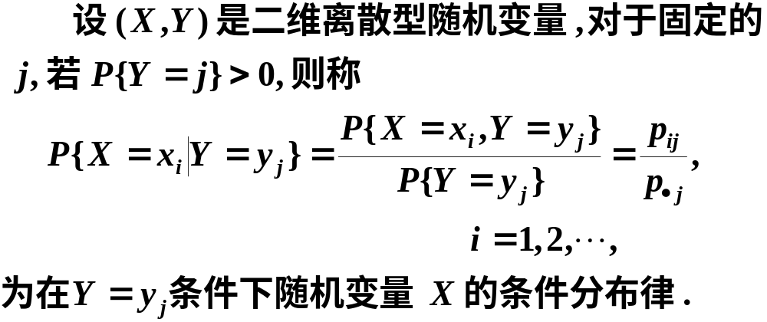
随机变量的条件分布
(1) 离散型随机变量的条件分布

Slide 21
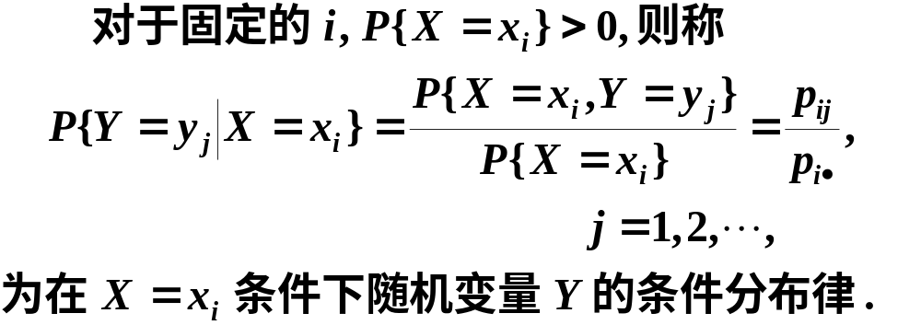
同理可定义

Slide 22
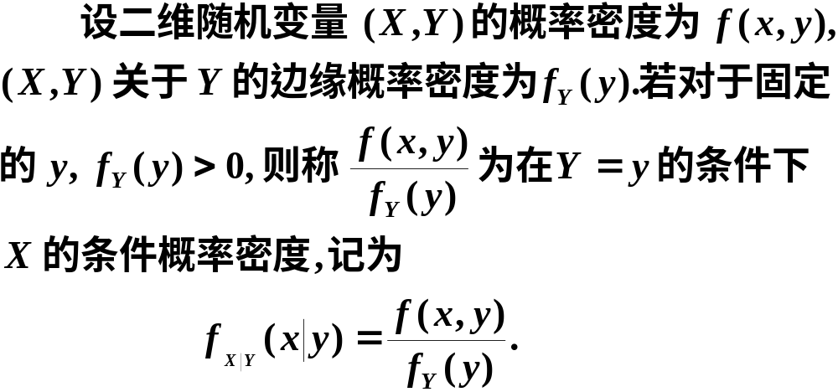
(2) 连续型随机变量的条件分布

Slide 23

联合分布、边缘分布、条件分布的关系
边缘分布
联合分布
联合分布
条件分布

Slide 24
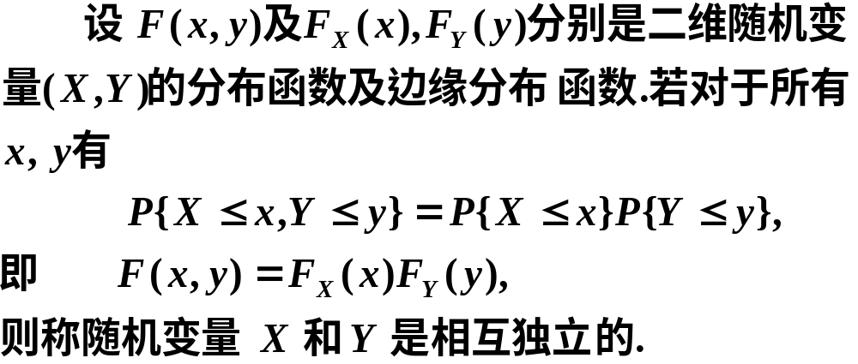
随机变量的相互独立性

Slide 25






说明
(1) 若离散型随机变量 ( X,Y )的联合分布律为

Slide 26
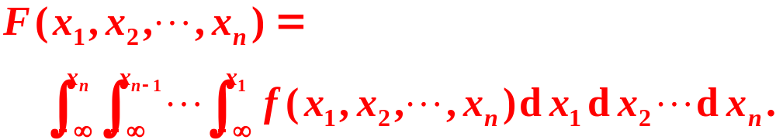
二维随机变量的推广

Slide 27
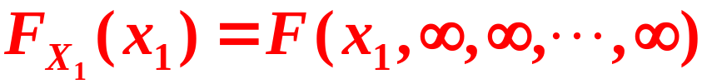

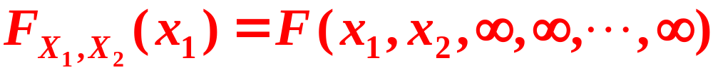
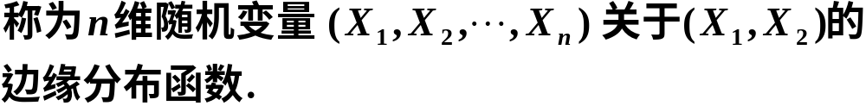
其它依次类推.

Slide 28

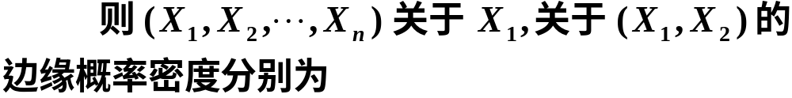


Slide 29
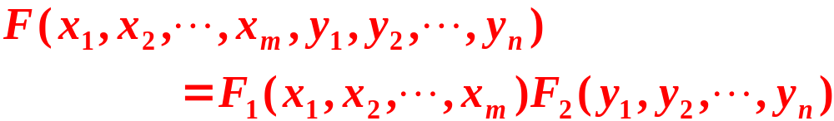
(5) 随机变量相互独立的定义的推广

Slide 30
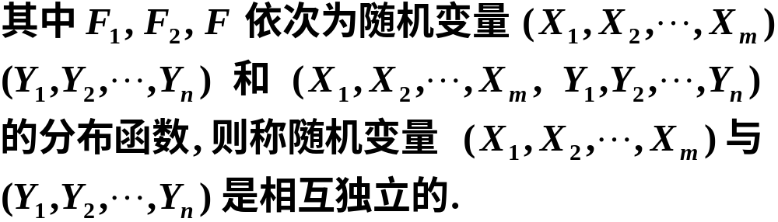
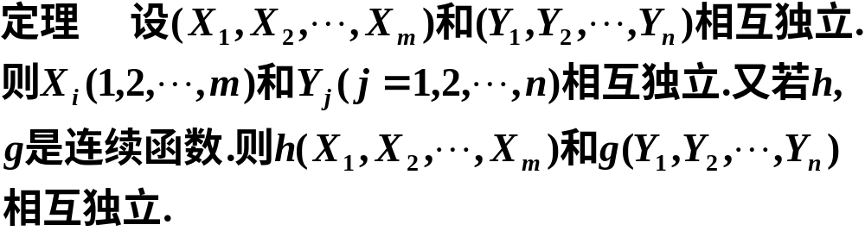

Slide 31
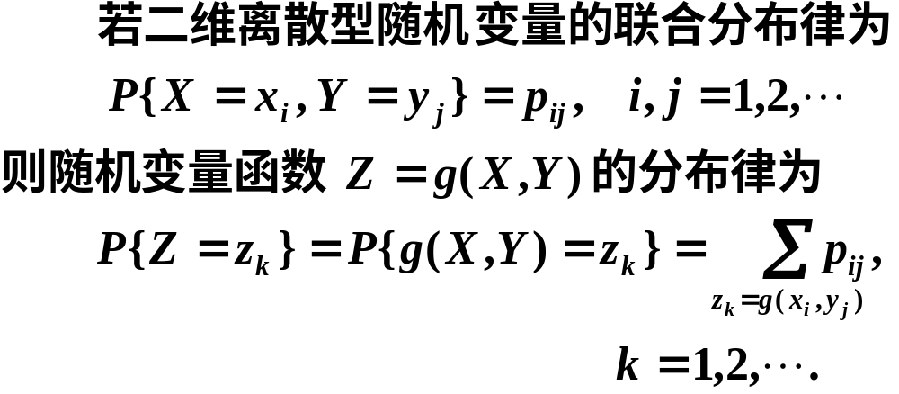
随机变量函数的分布
(1)离散型随机变量函数的分布

Slide 32

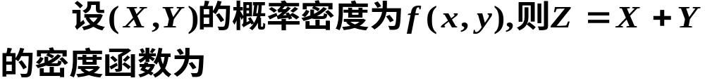
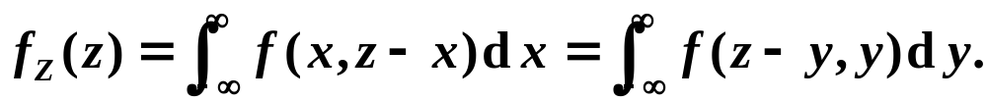

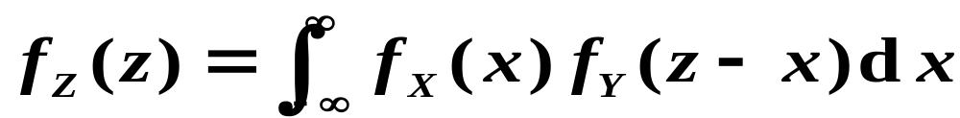
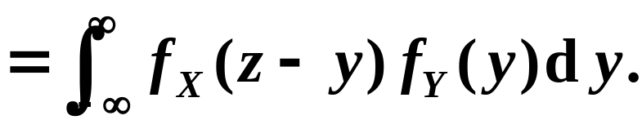
(2)连续型随机变量函数的分布
当 X, Y 独立时,

Slide 33
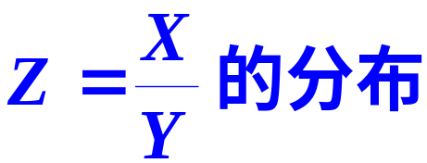
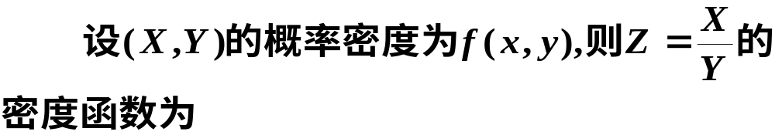
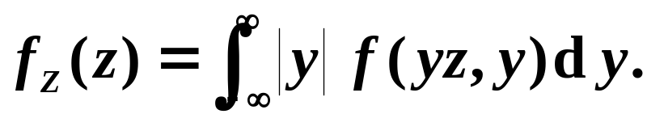
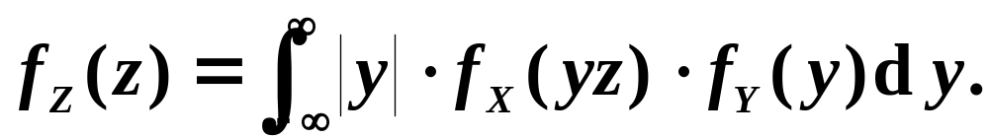
当 X, Y 独立时,

Slide 34


则有

Slide 35
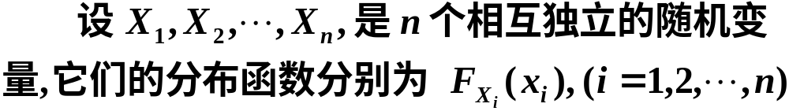

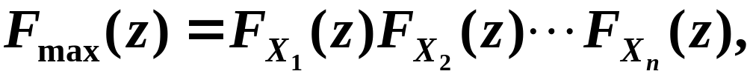

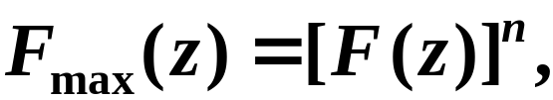

推广

Slide 36

三、典型例题
例1

Slide 37







解

Slide 38









Slide 39












Slide 40






Slide 41






Slide 42



例5
解

Slide 43











Slide 44


此时

Slide 45




Slide 46


例4

Slide 47







解

Slide 48





Slide 49





Slide 50








Slide 51




从而有

Slide 52








Slide 53



故得
从而有:

Slide 54






因此

Slide 55










